Slide 1
Estado actual del mercado inmobiliario en valencia
NECESIDAD :
Es buen momento para comprar vivienda en valencia?
Es preferible comprar vivienda nueva o de segunda mano?
Alguno de los dos mercados esta mejor?
Hay inflación por barrios?

Slide 3
Estado actual del mercado inmobiliario en valencia
NECESIDAD :
Es buen momento para comprar vivienda en valencia?
Es preferible comprar vivienda nueva o de segunda mano?
Alguno de los dos mercados esta mejor?
Hay inflación por barrios?

Slide 4
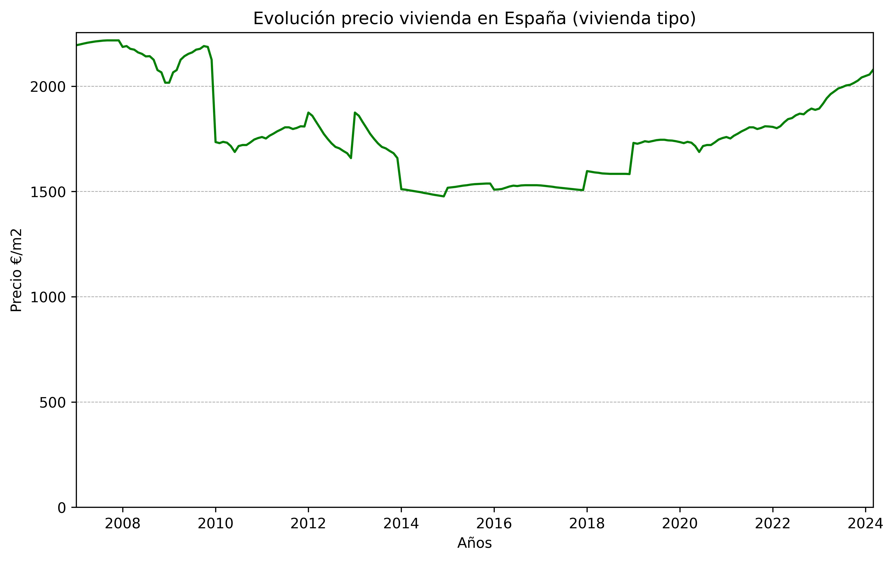
SECTOR INMONBILIARIO ESPAÑA

Slide 5
0. EVOLUCIÓN SECTOR INMONBILIARIO ESPAÑA
Notes:
El índice se usa para mostrar cómo han variado los precios de la vivienda a lo largo de los años con respecto al año base:
Si el valor del índice es mayor que 100: Los precios de la vivienda han aumentado en comparación con 2015. Por ejemplo, un índice de 120 indicaría un aumento del 20% en los precios con respecto a 2015

Slide 6
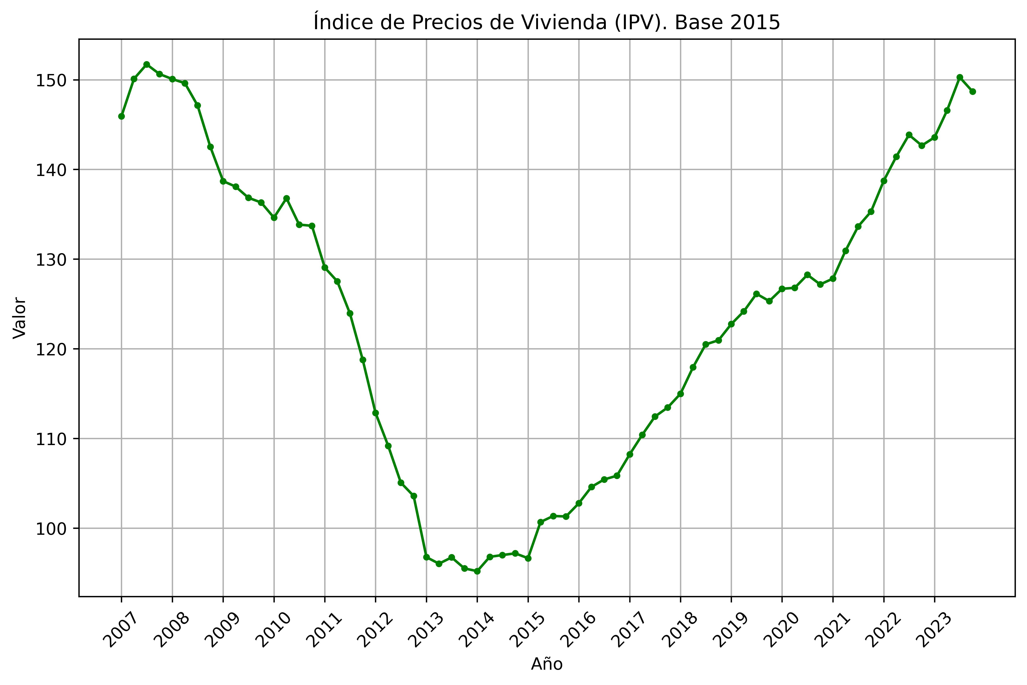
0. EVOLUCIÓN SECTOR INMONBILIARIO ESPAÑA
Notes:
El índice se usa para mostrar cómo han variado los precios de la vivienda a lo largo de los años con respecto al año base:
Si el valor del índice es mayor que 100: Los precios de la vivienda han aumentado en comparación con 2015. Por ejemplo, un índice de 120 indicaría un aumento del 20% en los precios con respecto a 2015

Slide 7
0. EVOLUCIÓN SECTOR INMONBILIARIO ESPAÑA
Notes:
El índice se usa para mostrar cómo han variado los precios de la vivienda a lo largo de los años con respecto al año base:
Si el valor del índice es mayor que 100: Los precios de la vivienda han aumentado en comparación con 2015. Por ejemplo, un índice de 120 indicaría un aumento del 20% en los precios con respecto a 2015

Slide 8
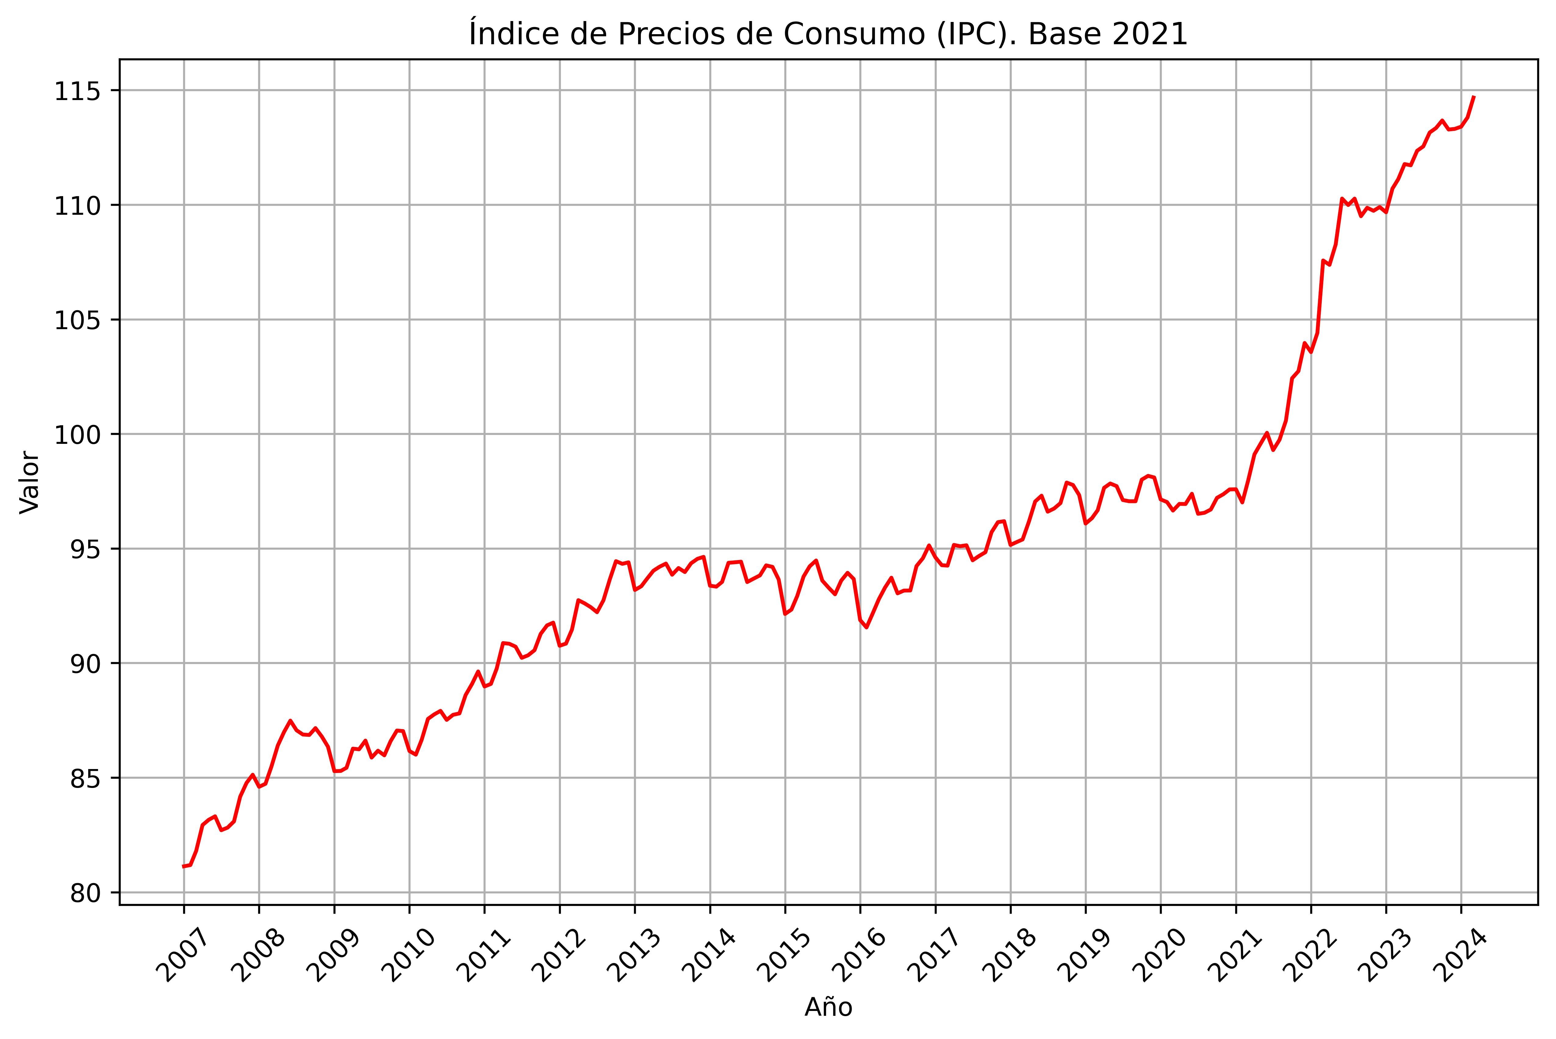
0. EVOLUCIÓN SECTOR INMONBILIARIO ESPAÑA
Notes:
Sí, el IPC (Índice de Precios al Consumo) puede afectar al IPV (Índice de Precios de Vivienda) en varios aspectos:
Inflación General y Precios de Vivienda: El IPC mide la inflación general, es decir, el cambio promedio en los precios de una canasta de bienes y servicios consumidos por los hogares. Cuando el IPC sube, indica que el nivel general de precios está aumentando, lo que puede incluir los costos asociados con la propiedad de viviendas, como materiales de construcción y costos de mantenimiento. Esto puede, a su vez, influir en el IPV, especialmente en el precio de viviendas nuevas.
Capacidad de Compra: Un aumento en el IPC puede reducir el poder adquisitivo de los consumidores si los ingresos no aumentan a un ritmo comparable. Esto puede disminuir la capacidad de las personas para comprar viviendas, afectando la demanda y potencialmente estabilizando o reduciendo los precios de las viviendas, según la severidad y duración del aumento de precios.
Expectativas de Inflación: Si los consumidores y los inversores esperan que la inflación continúe aumentando, podrían percibir las propiedades inmobiliarias como una inversión segura contra la inflación, lo que aumentaría la demanda de viviendas y, por consiguiente, elevaría los precios. Esto afectaría directamente al IPV.
Política Monetaria: Las respuestas del banco central a la inflación (como modificar las tasas de interés) también pueden impactar el IPV. Por ejemplo, si el banco central eleva las tasas de interés para combatir una inflación alta (reflejada en un aumento del IPC), los costos de financiamiento hipotecario podrían aumentar, lo que desalentaría la compra de viviendas y podría disminuir el IPV.

Slide 9
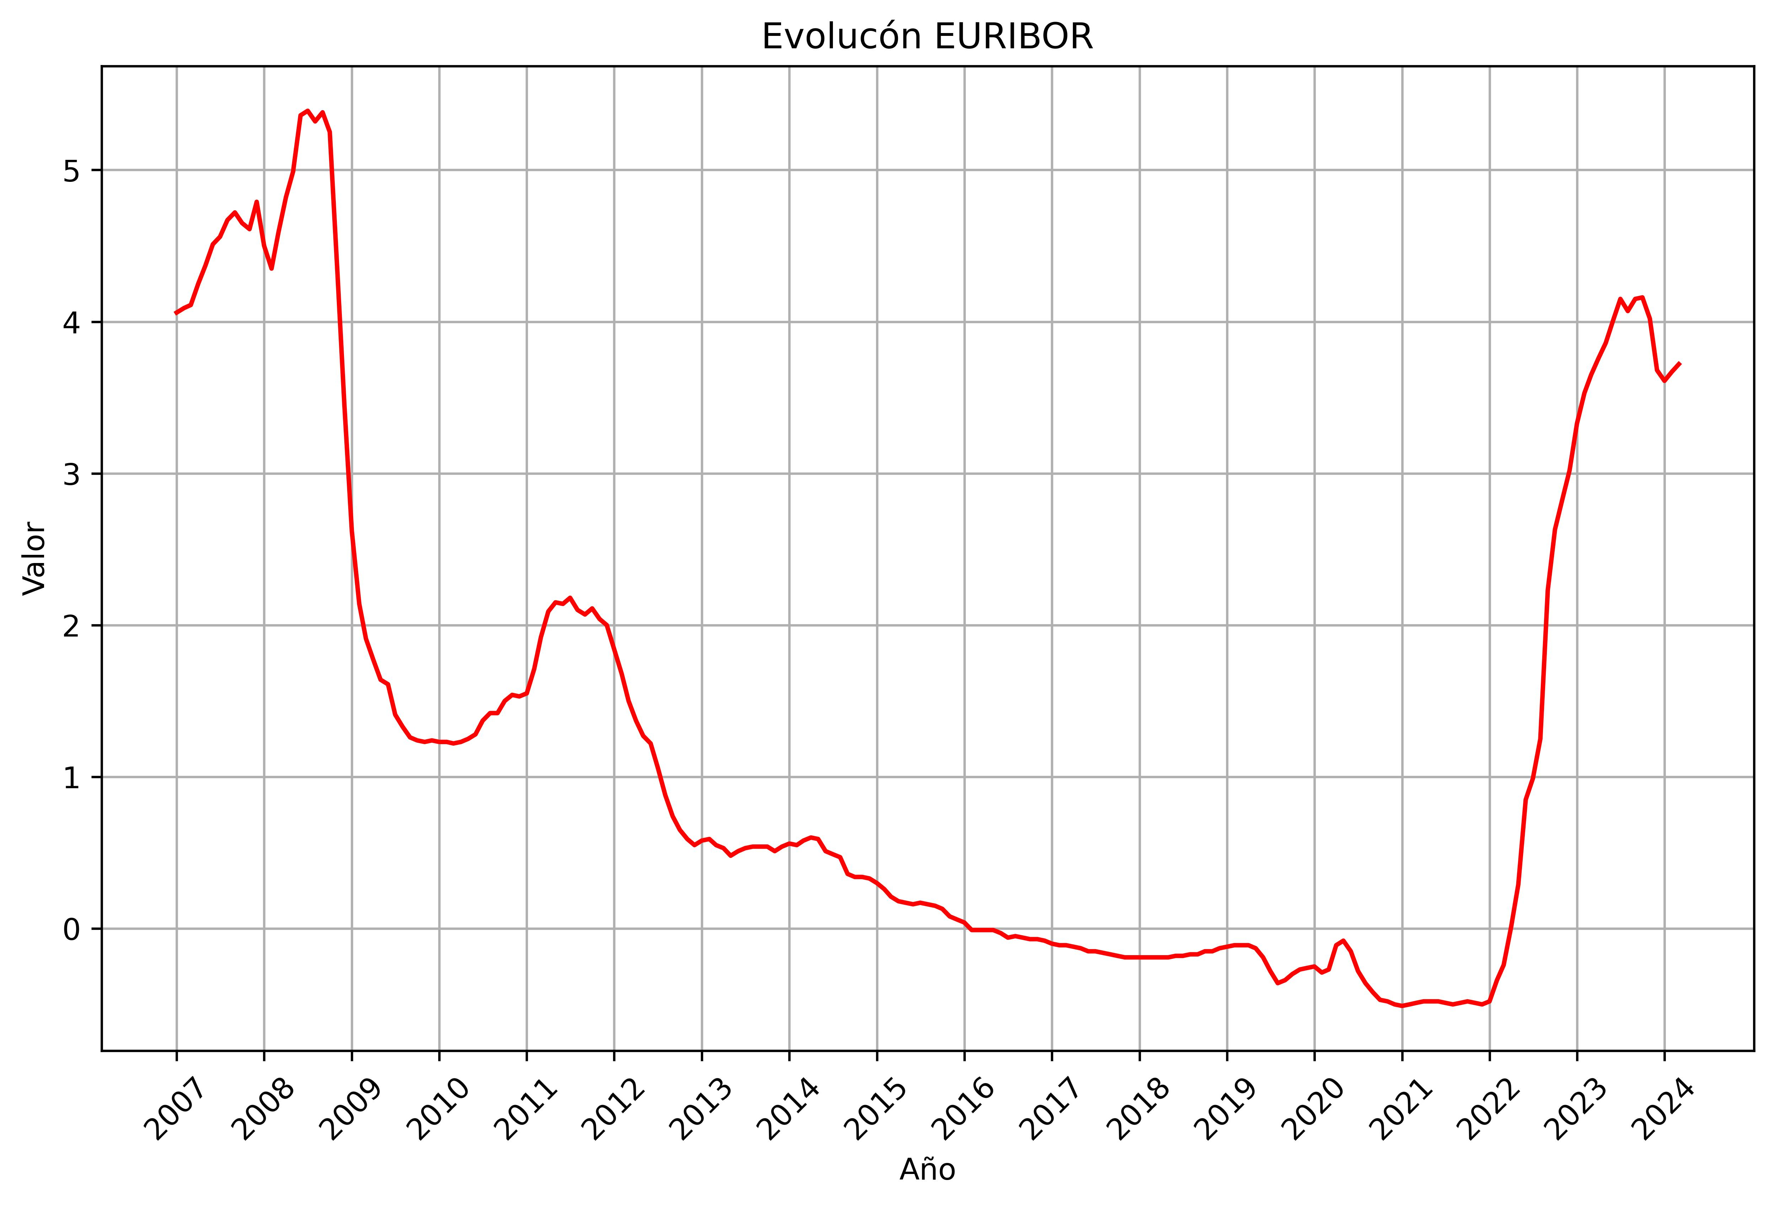
0. EVOLUCIÓN SECTOR INMONBILIARIO ESPAÑA
Notes:
Sí, el IPC (Índice de Precios al Consumo) puede afectar al IPV (Índice de Precios de Vivienda) en varios aspectos:
Inflación General y Precios de Vivienda: El IPC mide la inflación general, es decir, el cambio promedio en los precios de una canasta de bienes y servicios consumidos por los hogares. Cuando el IPC sube, indica que el nivel general de precios está aumentando, lo que puede incluir los costos asociados con la propiedad de viviendas, como materiales de construcción y costos de mantenimiento. Esto puede, a su vez, influir en el IPV, especialmente en el precio de viviendas nuevas.
Capacidad de Compra: Un aumento en el IPC puede reducir el poder adquisitivo de los consumidores si los ingresos no aumentan a un ritmo comparable. Esto puede disminuir la capacidad de las personas para comprar viviendas, afectando la demanda y potencialmente estabilizando o reduciendo los precios de las viviendas, según la severidad y duración del aumento de precios.
Expectativas de Inflación: Si los consumidores y los inversores esperan que la inflación continúe aumentando, podrían percibir las propiedades inmobiliarias como una inversión segura contra la inflación, lo que aumentaría la demanda de viviendas y, por consiguiente, elevaría los precios. Esto afectaría directamente al IPV.
Política Monetaria: Las respuestas del banco central a la inflación (como modificar las tasas de interés) también pueden impactar el IPV. Por ejemplo, si el banco central eleva las tasas de interés para combatir una inflación alta (reflejada en un aumento del IPC), los costos de financiamiento hipotecario podrían aumentar, lo que desalentaría la compra de viviendas y podría disminuir el IPV.

Slide 10
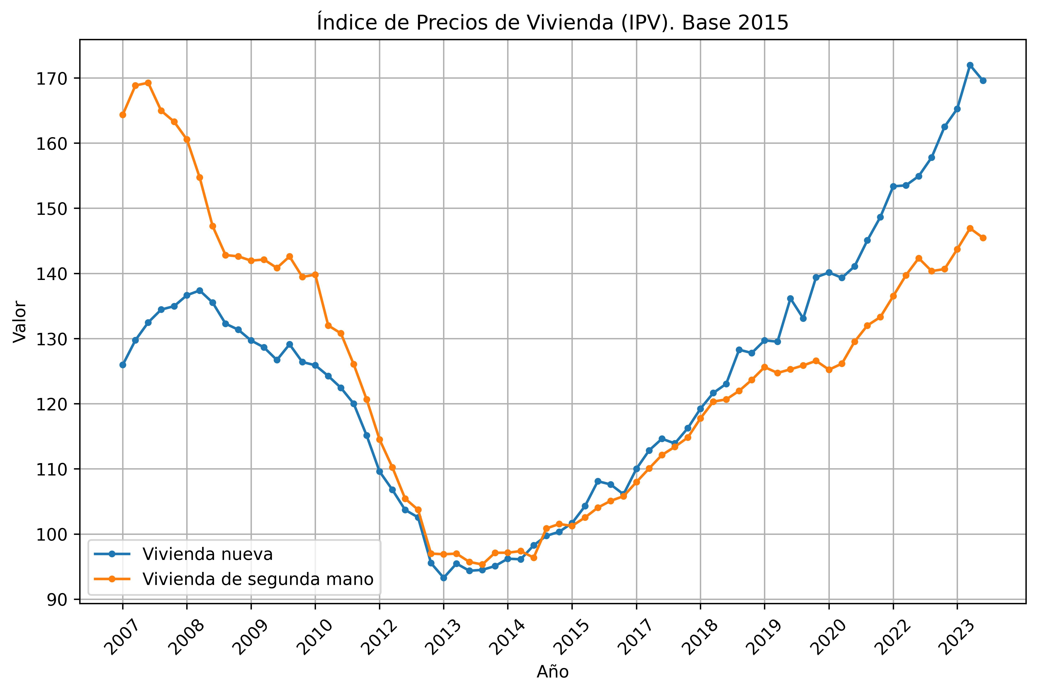
0 Punto de partida
Vision global del sector inmuebles en España

Slide 11
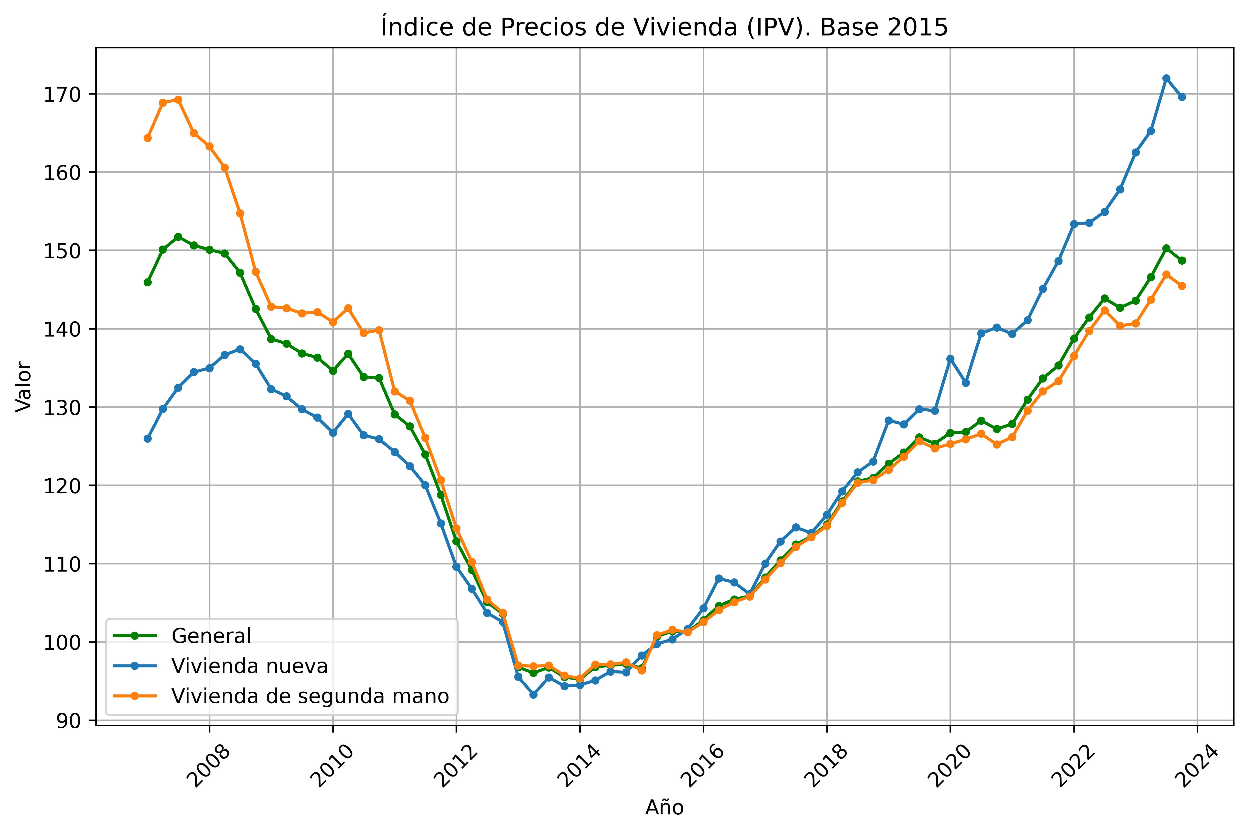
0 Punto de partida
Vision global del sector inmuebles en España

Slide 12
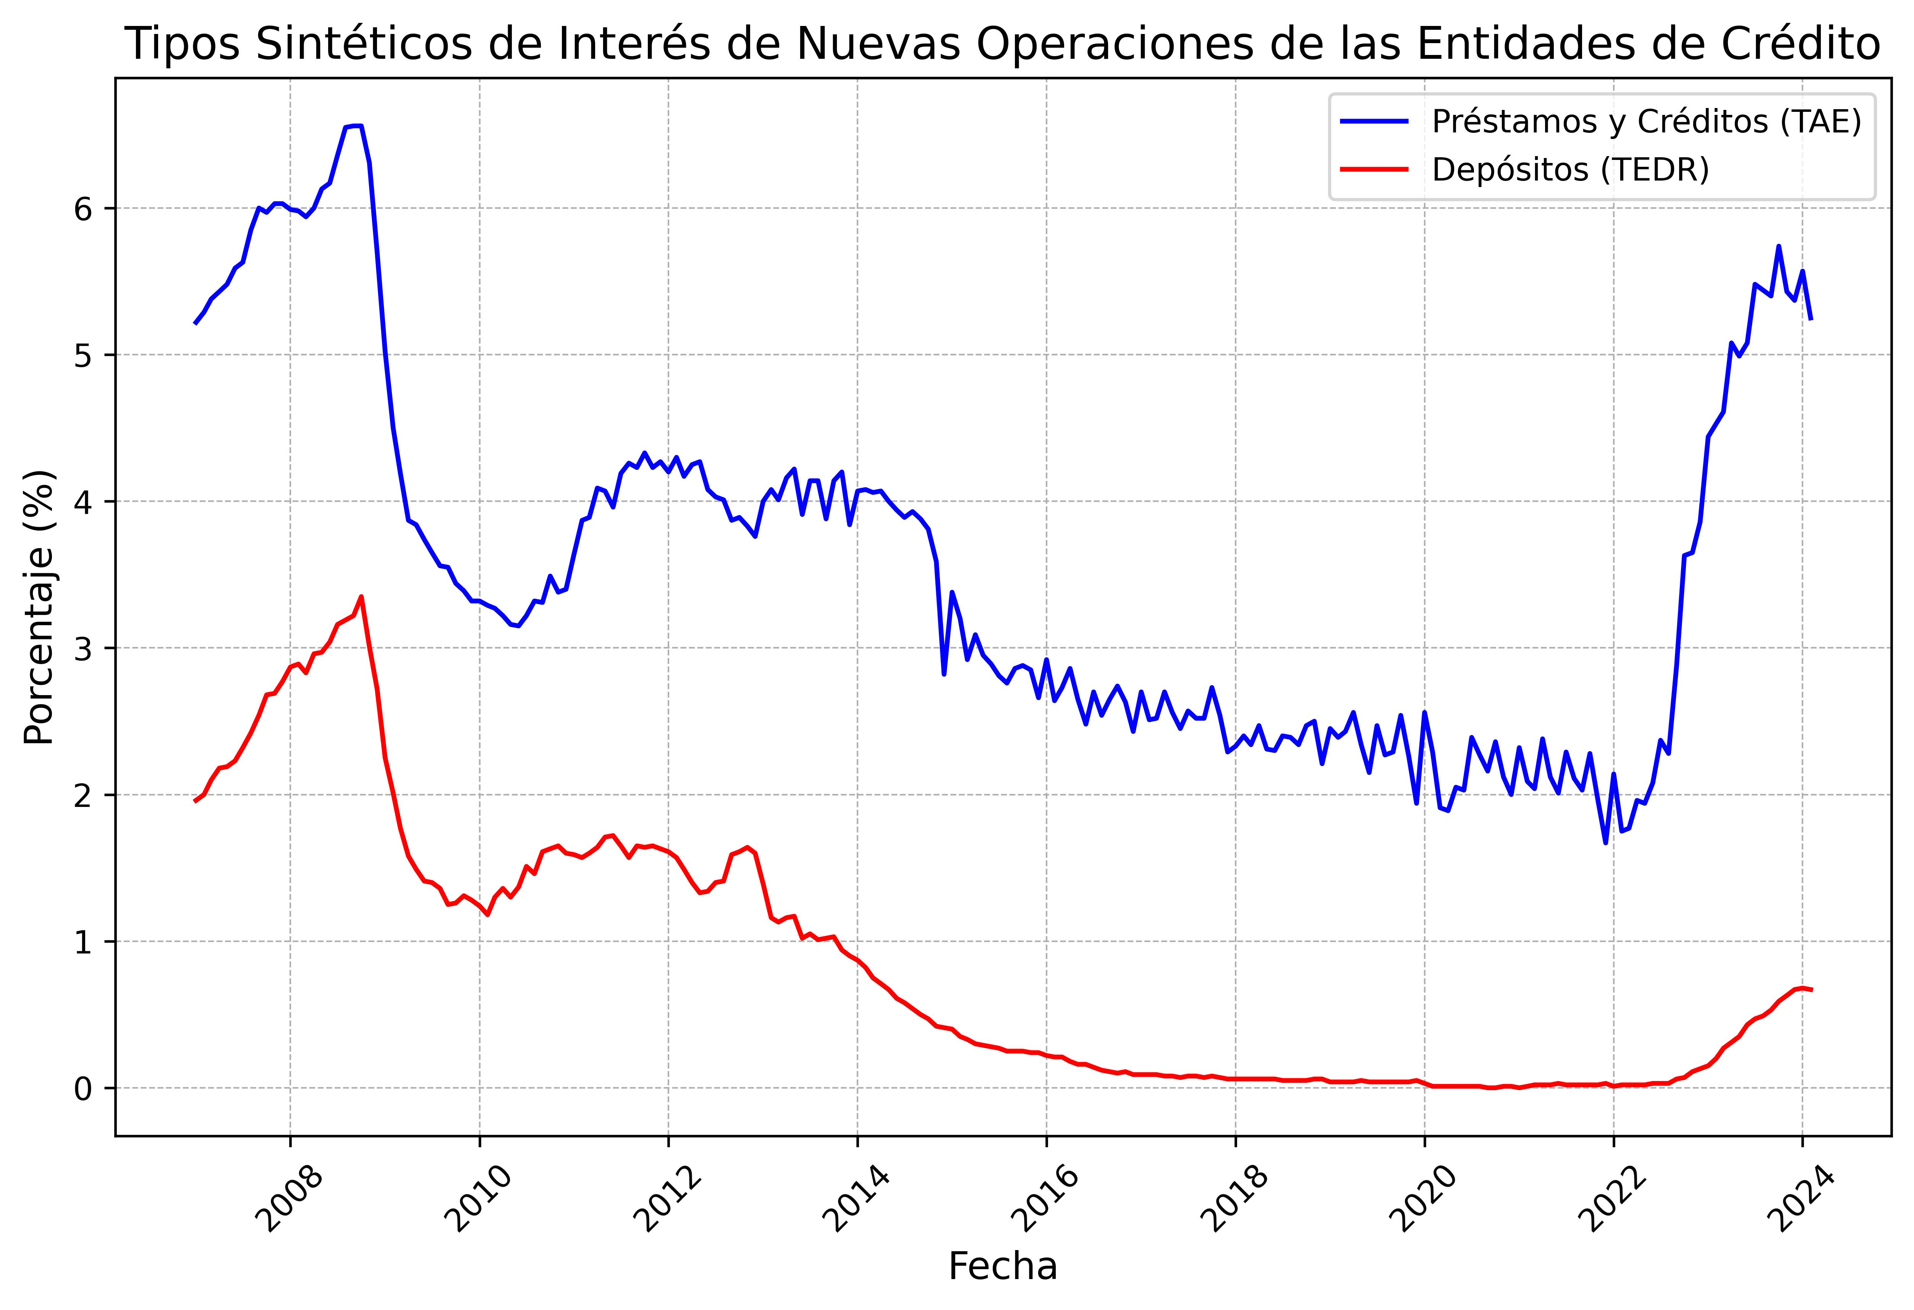
0 Punto de partida
Vision global del sector inmuebles en España

Slide 13
Estado actual del mercado inmobiliario en valencia
Hemos visto que el índice de precios sigue una tendencia alcista, pero
como ha afectado esta subida de precios al Nº de compraventas de inmuebles?

Slide 14
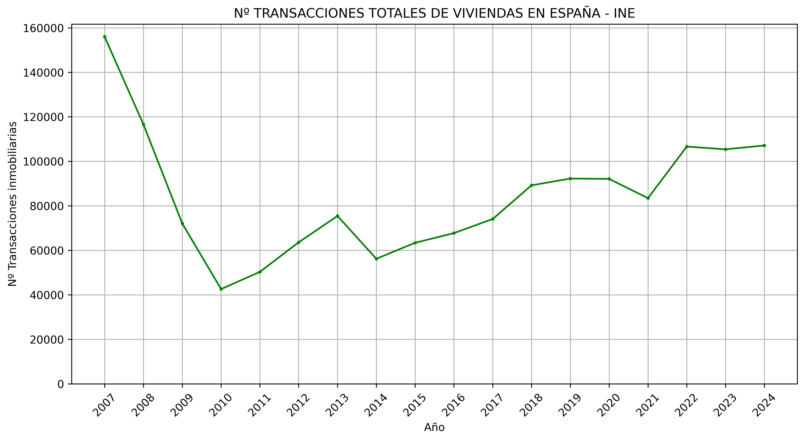
0 Punto de partida
Vision global del sector inmuebles en España

Slide 15
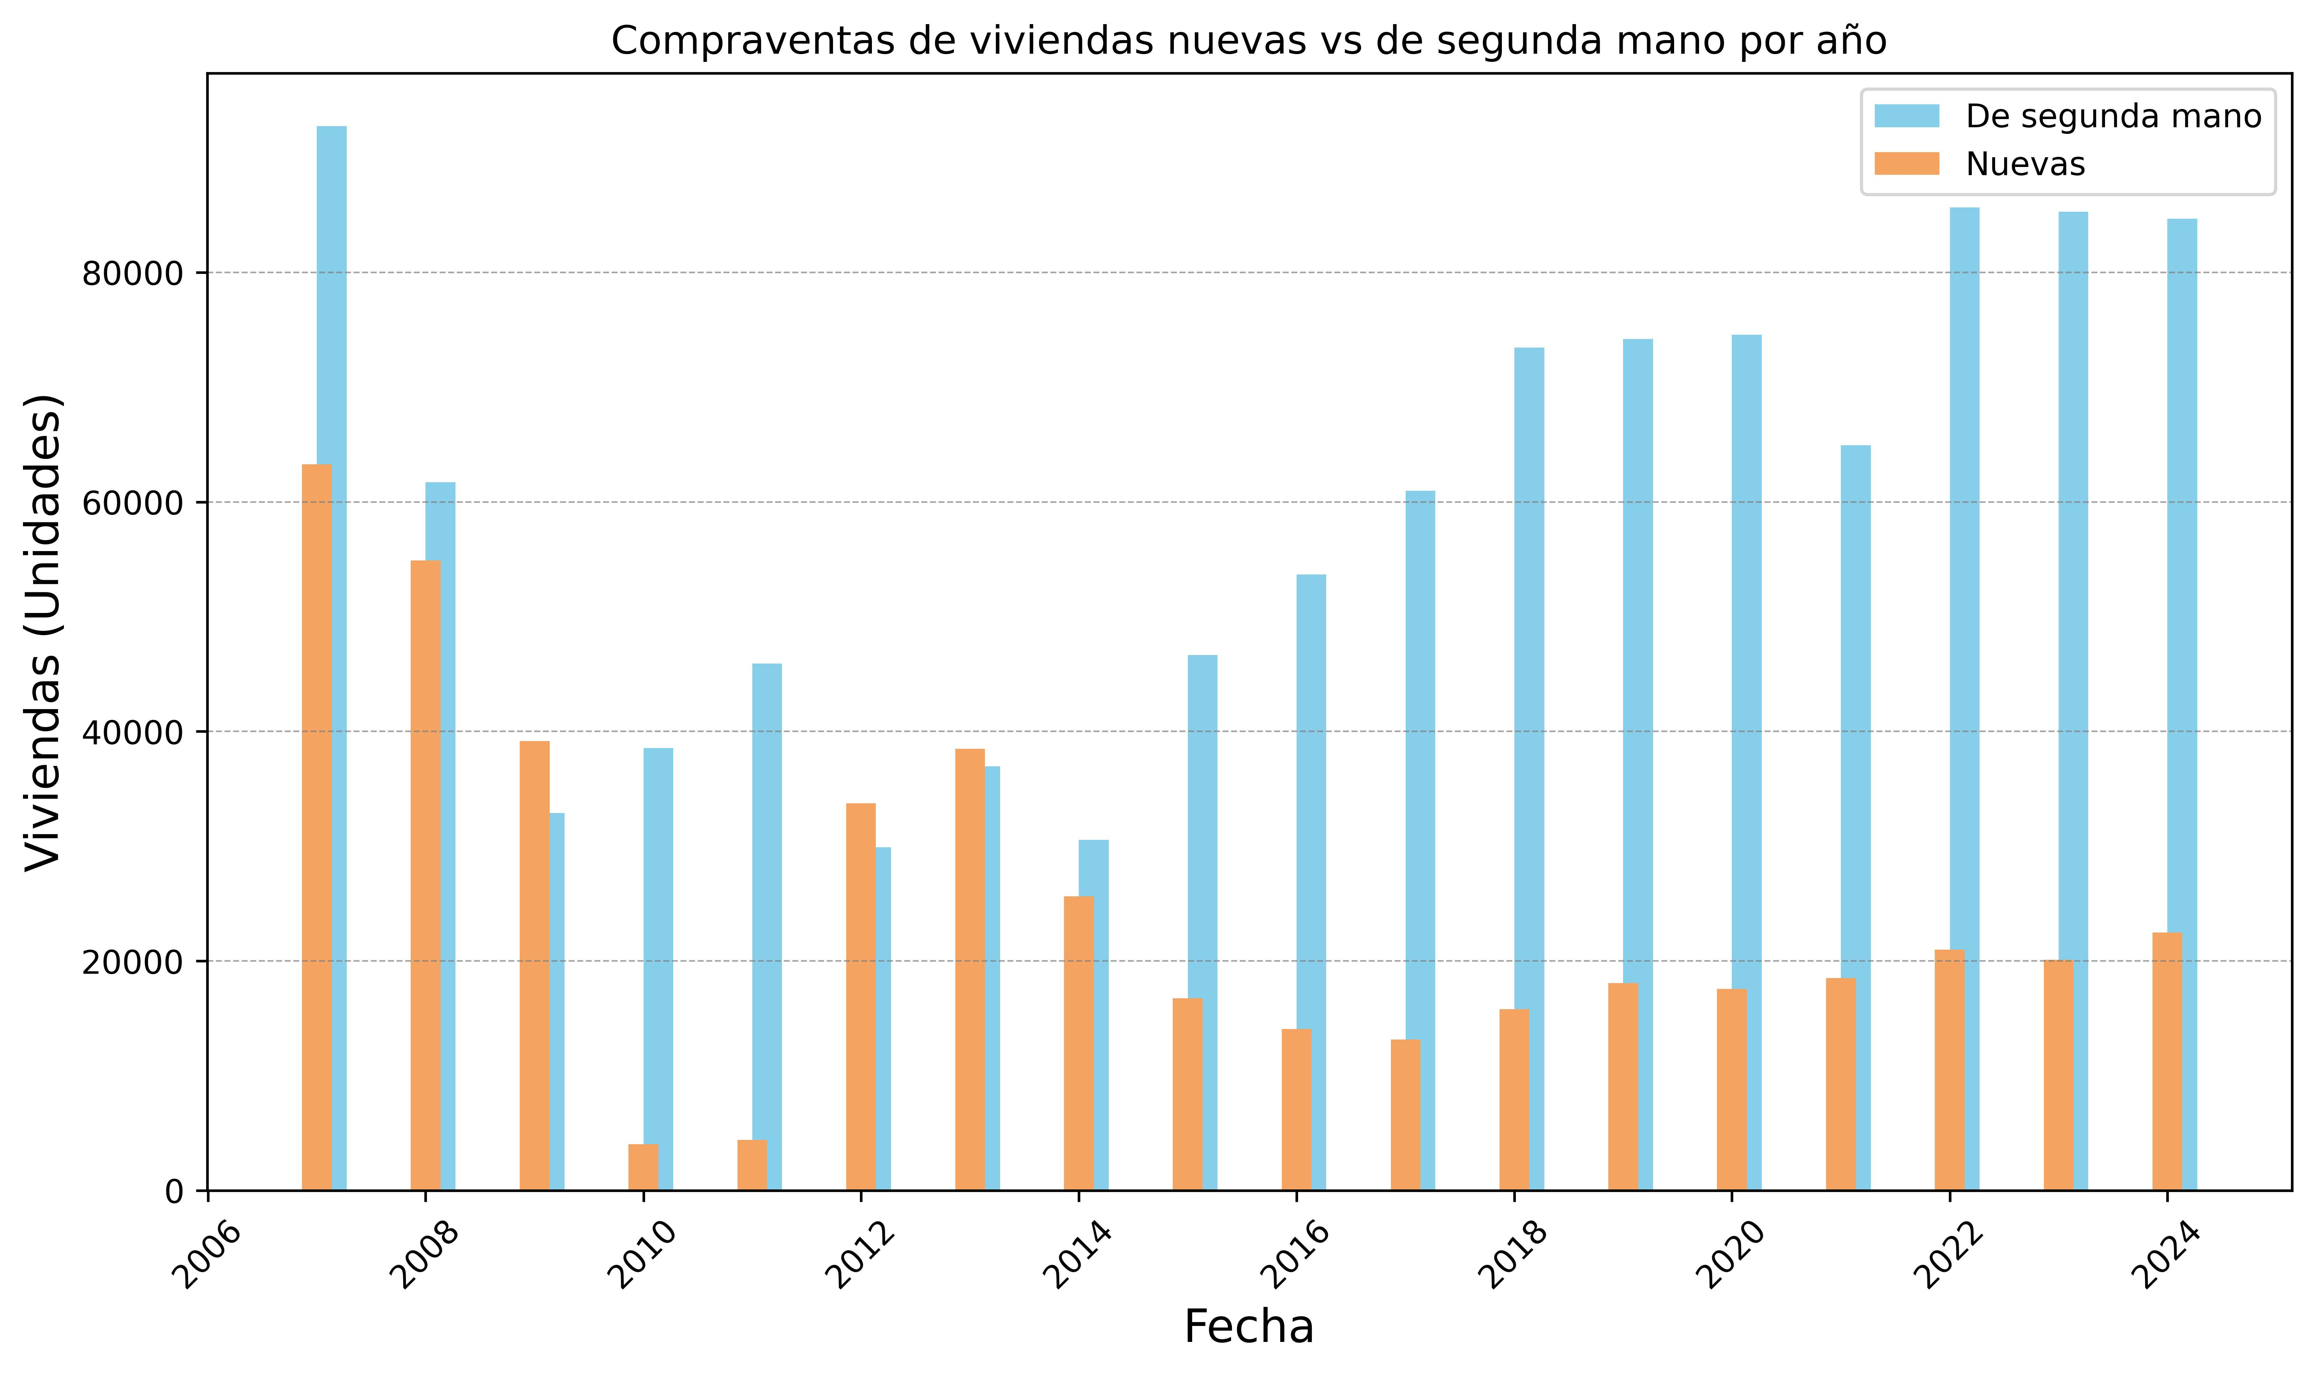
0 Punto de partida
Vision global del sector inmuebles en España

Slide 16
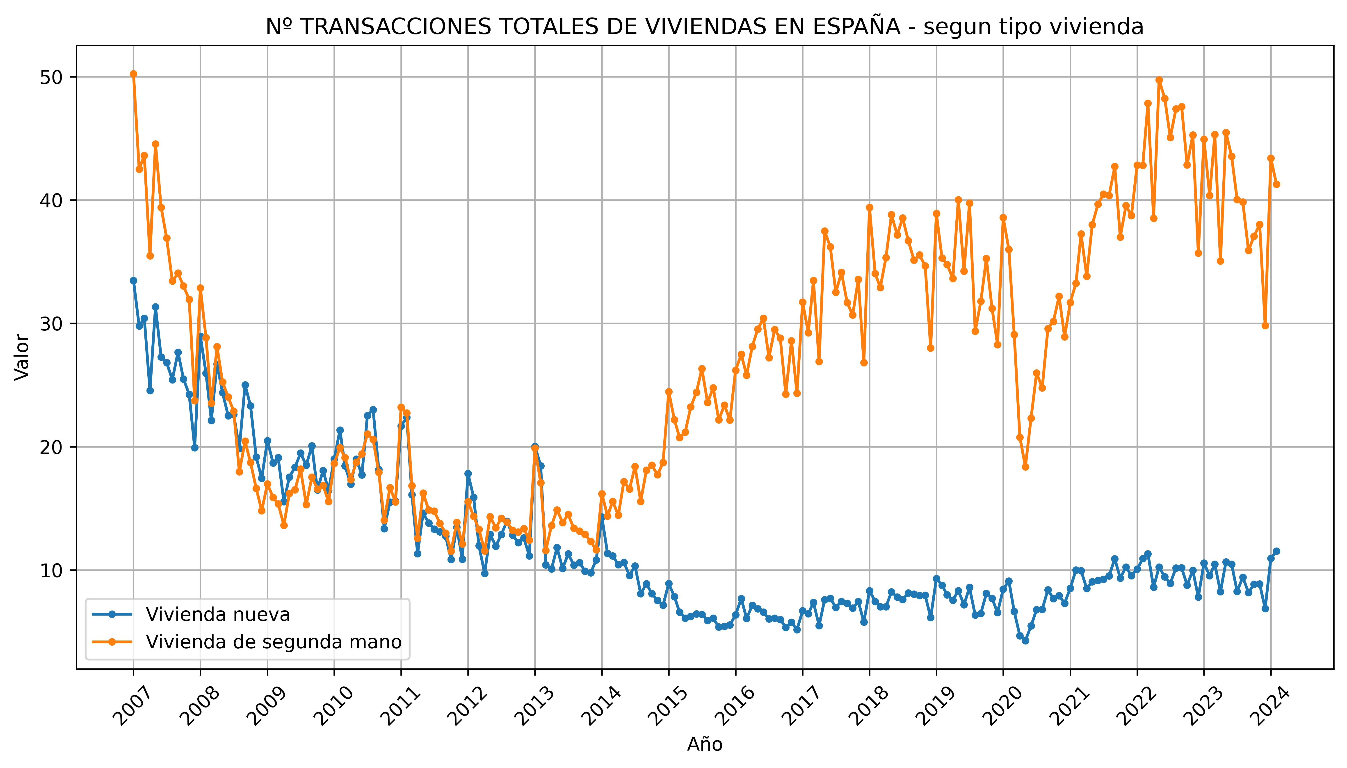
0 Punto de partida
Vision global del sector inmuebles en España

Slide 17
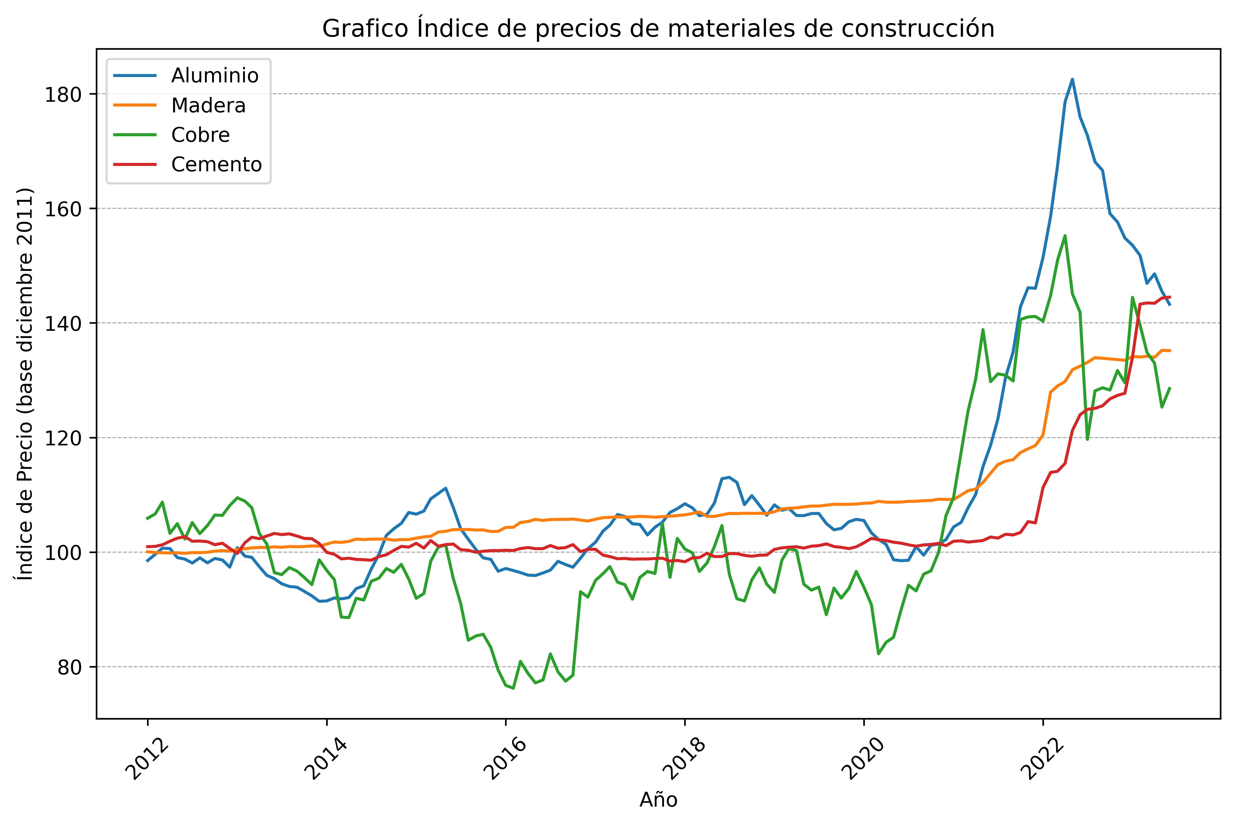
0 Punto de partida
Vision global del sector inmuebles en España

Slide 18
1. ANALISIS VALENCIA

Slide 19
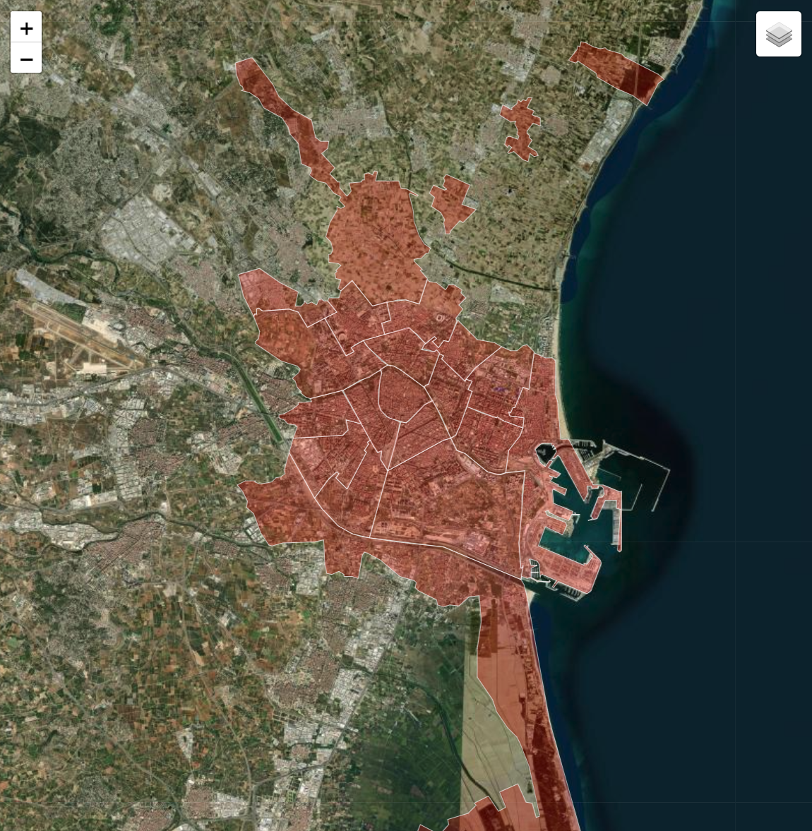
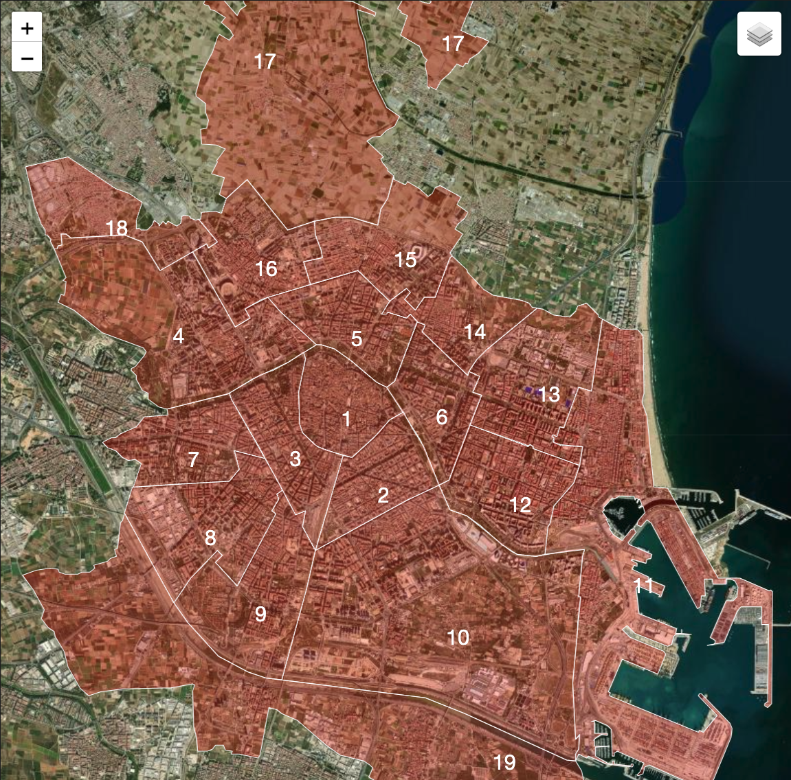
0 Punto de partida
Vision global del sector inmuebles en España
COD. | NOMBRE
1 | CIUTAT VELLA
2 | L'EIXAMPLE
3 | EXTRAMURS
4 | CAMPANAR
5 | LA SAIDIA
6 | EL PLA DEL REAL
7 | L'OLIVERETA
8 | PATRAIX
9 | JESUS
10 | QUATRE CARRERES
11 | POBLATS MARITIMS
12 | CAMINS AL GRAU
13 | ALGIROS
14 | BENIMACLET
15 | RASCANYA
16 | BENICALAP
17 | POBLATS DEL NORD
18 | POBLATS DE L'OEST
19 | POBLATS DEL SUD

Slide 20
0 Punto de partida
Vision global del sector inmuebles en España

Slide 21
0 Punto de partida
Vision global del sector inmuebles en España

Slide 22
0 Punto de partida
Vision global del sector inmuebles en España

Slide 23
CONCLUSION
El mercado inmobiliario en Valencia ha sido objeto de atención constante debido a sus fluctuaciones y su impacto en la economía local. En 2024, la situación no es diferente, y los precios de la vivienda continúan siendo un tema crucial. Este artículo explorará la dinámica actual del mercado inmobiliario en Valencia, centrándose en los factores que influyen en los precios de la vivienda durante este año.
Tendencias Actuales:
A lo largo del 2024, se observa una tendencia al alza en los precios de la vivienda en Valencia. Esta dinámica puede atribuirse a diversos factores, como el crecimiento económico sostenido, la demanda constante de propiedades y la escasez de oferta en ciertas áreas.
Crecimiento Económico:
El crecimiento económico en Valencia ha sido un catalizador importante para el aumento de los precios de la vivienda. Con una economía sólida y la generación de empleo, la ciudad atrae a nuevos residentes y a inversores, aumentando así la demanda de viviendas.
Demanda Sostenida:
La demanda constante de viviendas en Valencia se ha mantenido a lo largo de los años. Factores como la calidad de vida, el clima agradable y las infraestructuras en desarrollo continúan atrayendo a personas de diversas partes del país y del extranjero. Esta demanda persistente ejerce presión sobre la oferta, contribuyendo al aumento de los precios.
Escasez de Oferta en Zonas Claves:
A pesar del crecimiento de la construcción, hay una escasez de oferta en áreas clave de Valencia. Los desarrollos urbanos en ciertos distritos no han sido suficientes para cubrir la creciente demanda, lo que lleva a una competencia intensa por las propiedades disponibles y, en consecuencia, a un aumento en los precios.
Factores Externos:
Además de los factores locales, eventos a nivel nacional e internacional también pueden afectar los precios de la vivienda en Valencia. Cambios en las tasas de interés, políticas gubernamentales y eventos económicos globales pueden tener repercusiones en el mercado inmobiliario local.
Perspectivas Futuras:
Las perspectivas futuras para el mercado inmobiliario en Valencia en 2024 son mixtas. Se espera que la demanda continúe siendo fuerte, impulsada por la inversión extranjera y la atracción turística. Sin embargo, la capacidad de la oferta para mantenerse al día con esta demanda determinará la estabilidad a largo plazo de los precios de la vivienda.
Conclusiones:
En resumen, el mercado inmobiliario en Valencia en 2024 presenta una dinámica caracterizada por el crecimiento económico, la demanda persistente y la escasez de oferta en áreas clave. Estos factores combinados contribuyen al aumento de los precios de la vivienda. Sin embargo, la atención a eventos externos y la capacidad de la oferta para satisfacer la demanda son elementos cruciales para comprender la dirección futura del mercado inmobiliario valenciano.

